Slide 1

Этапы коммерциализации проекта

Slide 2
Бизнес-идея
Отправная точка бизнес-идеи
Эффективность бизнес-идеи
Источники бизнес-идеи
Типы бизнес-идей
Методы генерации бизнес-идей
Процесс отбора бизнес-идеи

Slide 3
Пирамида новизны

Slide 4
Разработка системы бизнес-решений
Бизнес-модель (А.Остервальдер, И.Пинье) – концептуальная модель бизнеса, которая иллюстрирует логику создания добавленной стоимости (прибыли).
Стартап – создание воспроизводимой и масштабируемой бизнес-модели.
Понимание ценности для потребителя
Реализация ценности через создание продукта
Выход на рынок с помощью бизнес-модели

Slide 5
Основные элементы бизнес-модели
М.Джонсон, К.Кристенсен, Х.Кегерманн:
Ценностное предложение
Формула прибыли
Ключевые ресурсы
Ключевые процессы

Slide 6
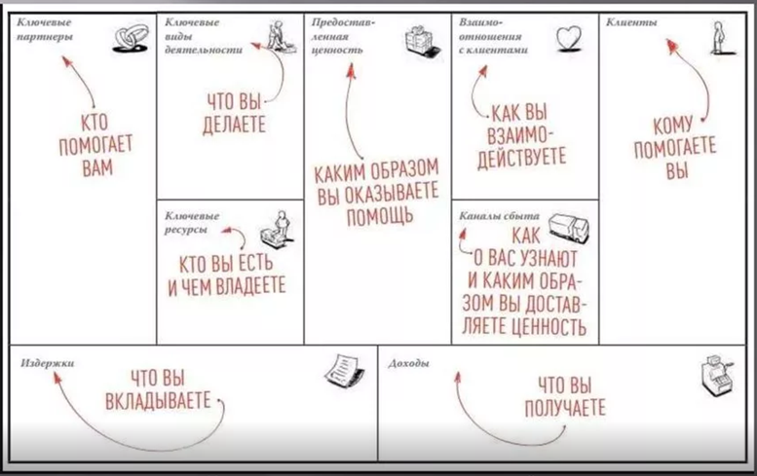
Формализация бизнес-модели (по шаблону А.Остервальдера и И.Пинье)

Slide 7
Клиент ориентированный подход (Customer development)
Продукт обязательно должен решать проблему клиента.
Шаг 1. Постановка гипотез и предположений:
продукт;
потребитель и его проблема;
канал продаж, ценовая политика и создание спроса;
тип рынка и конкуренция.
Шаг 2. Тестирование гипотез.
4 группы экспертов:
технологи (владеют информацией о ситуации в отрасли, оценят технические характеристики)
покупатели (могут помочь в понимании процесса принятия решений и условий покупки)
пользователи (информация о текущих проблемах, выгодах от использования продукта)
партнеры (о выходе на рынок, о требованиях, каналах сбыта)

Slide 8
Тестирование гипотез
Вопросы о продукте:
решает ли реально существующую проблему
является ли проблема важной, для кого
где существует эта проблема
как она решается сейчас, полностью ли
какими характеристиками должен обладать продукт для решения проблемы
будет ли интересен расширенный функционал
надо ли учитывать вопросы, связанные с интеллектуальной собственностью
анализ зависимостей от появления новых видов инфраструктуры, изменений в образе жизни потребителей, изменений бизнес-процессов клиентов, законодательства
даты готовности продукта
TCO
За решение какой самой простой проблемы потребитель готов платить деньги?

Slide 9
Тестирование гипотез
Вопросы о продаже (канал продаж, ценообразование, создание спроса):
по каким принципам покупатели выбирают продукт в данной сфере
как принимается решение о покупке: конечный пользователь/агенты влияния/рекомендатели/держатели бюджета/лица, принимающие решения/саботажники
что кроме продукта хочет получить клиент (гарантии, обслуживание и пр.)
постпродажное взаимодействие
есть ли стандарты для продукта (качества, сертификации, обслуживания и др.)
каков канал распространения (прямой, непрямой) и какие партнеры могут понадобиться в канале распространения
добавляет ли канал ценности продукту
какова цена и сложность продукта
существуют ли сложившиеся практики, привычки покупателей
есть ли продукты-аналоги и сколько покупатели на них тратят
если аналогов нет, то сколько сейчас покупатели тратят на то, что будет выполнять продукт

Slide 10
Тестирование гипотез
Вопросы о продаже (канал продаж, ценообразование, создание спроса):
посещают ли клиенты отраслевые выставки
какие читают источники
каким источникам доверяют
какие источники предпочитает руководство
кого из лучших продавцов знают, кому доверяют и почему
Если продукт был бы бесплатным, то в каком объеме его бы использовал клиент?
НО он стоит 1000000000...

Slide 11
Тестирование гипотез
Вопросы о рынке и конкуренции:
существует ли достаточно большой потенциальный рынок для продукта
кто конечный пользователь
как оценить величину спроса
у кого большее влияние (поставщиков, покупателей)
продукт уникальный или новаторский
есть ли аналоги или заменители продукта
существуют ли тренды, указывающие на вероятность успеха
насколько открыт рынок для новых участников
уровень конкуренции на рынке (занимает ли кто-то 30%, 80%)
что прежде всего интересует потребителя: продукт и его характеристики, цена, каналы продвижения
ценовая политика конкурентов
можно ли использовать демпинг для увеличения потребителей

Slide 12
Тестирование гипотез
Вопросы о рынке и конкуренции:
характеристики Т-конкурентов
рекламные тезисы конкурентов
что нам самим нравится в Т конкурентов
есть ли что-то одно можно было бы поменять в Т конкурентов, то что поменяли бы?

Slide 13
Роб Фитцпатрик «Спроси маму. Как общаться с клиентами и подтвердить правоту своей бизнес-идеи, если все кругом врут?»
Как общаться с потенциальными клиентами:
Больше слушать, меньше говорить
Если говорить, то об их жизни, а не о своей идее
Спрашивать о конкретных вещах, действиях, а не о мнениях на перспективу
Сначала убедится, что гипотеза-проблема реально существует, а затем переходить к конкретике
Про идею говорить как можно позже
Вопрос важен, если ответ на него способен изменить бизнес или понять его несостоятельность
Подготовить минимум один «неудобный», но очень важный вопрос (не бояться «плохих новостей»: лучше не делать ничего, чем делать неправильно)
Уклоняться от комплиментов, болтовни, тактики затягивания
Перед разговором узнать о клиенте как можно больше
Сформулировать гипотезы, что волнует собеседника, чего он хочет (3 важнейших вопроса)
Участвовать не одному (замечать реакции, сильные эмоции, вести записи, направлять в нужное русло)
Анализировать удачные и бесполезные вопросы

Slide 14
Тестирование гипотез
Варианты вопросов:
Как Вы считаете, насколько удачна бизнес-идея?
Вы купили бы этот продукт?
Как Вы обычно/всегда делаете?
Как Вы никогда не делаете?
Какими функциями должен обладать продукт Вашей мечты?

Slide 15
Тестирование гипотез
Варианты вопросов:
Как Вы решаете проблему сейчас? Что нравиться, а что – нет?
Почему Вас это беспокоит?
Каковы последствия того, что Вас беспокоит?
Что пробовали делать, как пытались решать?
Ищете ли замену? Почему?
На чем теряете деньги, используя текущие инструменты?
Есть ли бюджет для приобретения более совершенных инструментов?
Расскажите подробнее, что произошло в последний раз?
С кем еще мне следует поговорить?
Есть ли вопросы, которые мне следовало бы задать?

Slide 16
Тестирование гипотез
Варианты рисков:
Продуктовые (можно ли создать продукт, можно ли его развить, будут ли им постоянно пользоваться и т.д.)
Рыночные (цели и ограничения целевой аудитории: бюджеты, количество пользователей, интенсивность потребления)

Slide 17
Клиент ориентированный подход (Customer development)
Шаг 3. Тестирование гипотез путем тестирования концепции продукта.
Задачи:
описать какую конкретно проблему решает, насколько велика разница для потребителя без продукта и с ним
определить готовы ли за него платить вниманием, временем, деньгами
создать список характеристик продукта в порядке убывания важности для потребителя, определить минимум необходимых свойств
Для этой цели используется минимально жизнеспособный продукт Minimum Viable Product (MVP).
Шаг 4. Подтверждение подлинности гипотез, верификация продукта и бизнес-модели.

Slide 18
Минимально жизнеспособный продукт MVP (minimum viable product)
Функции MPV:
Проверить выдвинутые гипотезы о ценностном предложении, затратив минимальные ресурсы
Создать обратную связь, продумав заранее измерители откликов потенциальных пользователей
Собрать информацию для анализа поведения и потребностей пользователей
Обратить на себя внимание потенциальных инвесторов
Открыть продукт для ранних пользователей и захватить рынок раньше конкурентов

Slide 19
Минимально жизнеспособный продукт MVP (minimum viable product)
Особенности MPV:
MVP – еще не продукт, но должен «продавать», т.е. представлять понятную ценность, за которую будут платить
Обратная связь нужна не для того, чтобы заработать, а для того, чтобы знать, как улучшать продукт и как выстроить дальнейшую стратегию развития
MVP- история не о продукте, а о процессе, т.к. важны выводы, которые мы сможем сделать
MVP не обязательно должен представлять собой минимальный набор элементов или функционала, поскольку его основной задачей является ознакомление пользователя с ценностью будущего продукта и попытка объяснить, чем он будет лучше других

Slide 20
Минимально жизнеспособный продукт MVP (minimum viable product)
Ошибки при создании MPV:
излишний перфекционизм: необходимо помнить, что тестируется не продукт, а потенциал идеи продукта, базовое представление о нем
небрежный подход может не позволить оценить ценность и полный функционал
отсутствие обратной связи лишит возможности получить информацию о подтверждении или опровержении гипотез, не покажет векторов улучшения продукта и стратегии его продвижения
недоверие к полученным результатам обратной связи может привести к потере времени и средств, лучше сразу задуматься, почему получены такие итоги аналитики, и отказаться от необъективных суждений и ложных гипотез
не стоит давать пользователям пустых обещаний, поскольку, развивая продукт от базового варианта, с течением времени можно понять, что соотношение доходов и затрат, может поменять направление развития продукта и он в результате будет сильно отличаться от того, что был в стадии MVP

Slide 21
Проверка самых рискованных гипотез RAT (Riskiest Assumption Test)
Составить список рискованных гипотез продукта
Ранжировать гипотезы
Выделить наиболее рискованную гипотезу
Проверить самым простым и дешевым способом (провести эксперименты, если самая рискованная гипотеза не подтвердилась, то переходить к следующей)

Slide 22
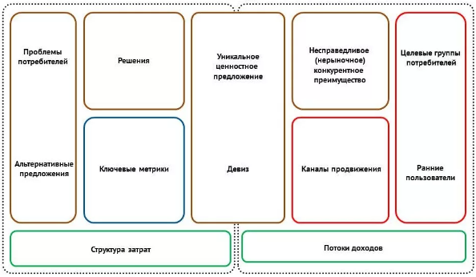
Канва бизнес-модели «бережливого» стартапа (Эш Маурья) «построение – измерение - обучение»

Slide 23
Формализация бизнес-модели (по шаблону А.Остервальдера и И.Пинье)

Slide 24
Воронка продаж
Воронка продаж определяет долю клиентов, перешедших на следующий этап.
Метрики успешности (AARRR):
Acquisition - привлечение
Activation - активация
Retention - удержание
Referral - рекомендация
Revenue - доход

Slide 25
Метрики успешности (AARRR)
Acquisition – привлечение – все кто пришел из разных каналов привлечения. Определение наиболее эффективных и недорогих каналов, отсечение прочих.
Затраты
Цена привлеченного лица = ----------------------------------------
Количество переходов
Activation – активация – пришедшие, совершившие целевое действие (подписка, регистрация, заказ обратного звонка). Целевое действие должно быть понятным и простым по осуществлению.
Количество пользователей, совершивших целевое действие
Конверсия = ------------------------------------------------------------------------------------- * 100%
Общее количество посетивших за период

Slide 26
Метрики успешности (AARRR)
Retention – удержание – доля тех пользователей, которые становятся постоянными клиентами, возвращаются снова и снова.
Количество клиентов на конец периода – Количество новых за период
Уровень удержания = ---------------------------------------------------------------------------------------------- * 100%
Количество клиентов в начале периода
Referral – рекомендация, для измерения используют метрику виральности, которая учитывает конверсию новых пользователей, привлеченных теми, кто уже соприкасался с контентом.
Виральность = Численности аудитории в начале периода * Коэффициент виральности, где
Коэффициент виральности (вирусный коэффициент, К-фактор) = среднее количество приглашений, отправленных постоянным пользователем, умноженное на среднюю конверсию из полученного приглашения в регистрацию.
Revenue – непосредственное получение дохода от потребителей.

Slide 27
Метрики успешности (AARRR)
Примеры:
Если мы разместим баннер на сайте партнера, то получим 20 новых заявок.
Если мы изменим местоположение и цвет кнопки регистрации на главной странице, то увеличим конверсию в регистрацию на 20 процентов.
Если в Telegram канале разместить информацию об экспертизе дополнительной функции продукта медийным лицом, то это увеличит удержание клиентов на 30 процентов.
Если мы разместим ролик функционала продукта, то конверсия в покупку изменится на 10 процентов.
Если за каждого приведенного клиента мы будем дарить постоянным пользователям месячную подписку, то среднее количество привлечений на одного пользователя составит 3.

